Slide 1
Deep Learning
Supervised Learning
Semi-supervised Learning
Unsupervised Learning
Clustering
Dimensiona-lity Reduction
…

Slide 2
W
b
Φ
Processing Rule
x
y
Input signal
output
x₁
w₁
x₁
Φ
y₁
.
.
.
y
Φ
.
.
.
.
.
.
x_{d}
w_{d}
x_{d}
Φ
y_{c}
b

Slide 3


y
DNN, $θ$
x_{L}
cost
x₀
$$L(\underline{θ})$$
δ₁
δ_{L}
y = x
x
Encoder, f_{ϑ}
z
Decoder, g_{ϑ}
r
cost
L(ϑ)

Slide 4
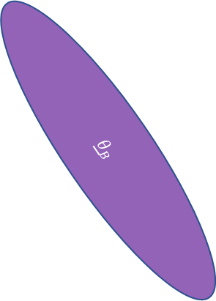
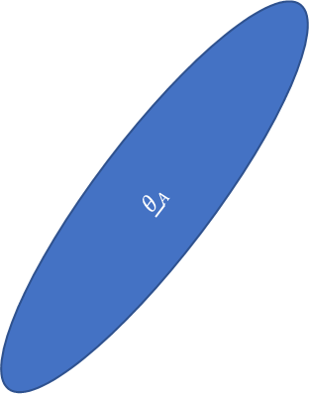
$${\underline{θ}}_{A}$$
$${\underline{θ}}_{B}$$
Lifelong DNN
2
Modul A
Modul B
Features
1
3
Eingangsdaten
Ausgabe
Features
Modul B
Modul A
Eingangsdaten

Slide 5
Mastergerät oder zentraler Server
Modul A
Modul B
Modul A
Modul B
Modul A
Modul B
Modul A
Modul B
………...
Eingangs-daten
Eingangs-daten
Eingangs-daten

Slide 6
Start
Passiver Wartezustand
Eingangs-daten
Nein
Ja
Matching
Nein
Muster bekannt?
Ja
Neuen Knoten initialisieren
Klasse ausgeben
Knoten adap-tieren?
Ja
Knoten adaptieren
Nein
Ende

Slide 7










$$X$$
Weight Layer
$$ℱ(X)$$
ReLU
$$X$$
Identity
Eingang Kategorie
Weight Layer
Kategorie Schicht
$$C_{1} C_{2} ……… C_{M}$$
$$ℱ\left(X\right)+X$$
Matching
+
Ausgabe Kategorie
Schicht
$$O_{1} O_{2} ……… O_{N}$$
$$ρ$$
ReLU
Nothing I Know
Ausgabe Kategorie
Top-Down
Gewichte
$$W_{j1}$$
$$W_{jd}$$
Eingangsschicht
$$I_{1} I_{2} ……… I_{d}$$
Eingangssignal der Größe d

Slide 8

1x1x1024Features
...
Klassenlabel
MobileNet-V2
SFAM-Netzwerk
224x224x3

Slide 9
Main
Input-Function
Modul A
Data Separation and Preparation
Modul B
Continual/
Distributed Learning
Metric Visualization

